Slide 1

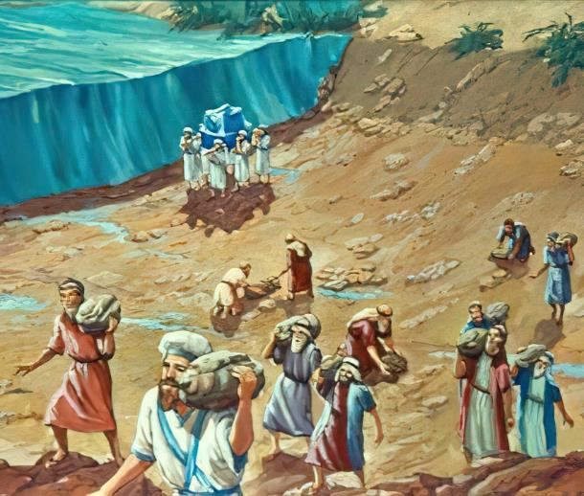
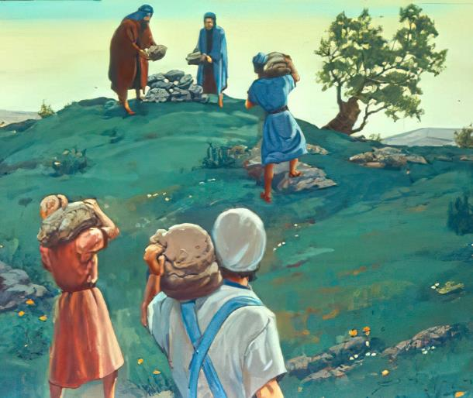

Lesoni 3, Okotova 18, 2025
VAKANANUMI NI LOLOMA
Notes:
MEMORIALS OF GRACE

Slide 2

“Ni sa vakadiva e matamuni ko Jiova na nomuni Kalou na wai na Joritani, mo ni lako oti nada ki tai kadua, me vaka ka cakava ko Jiova na nomuni Kalou ki na Wasa Damudamu, ko ya ka vakadiva ko Koya e matada me da lako oti nada ki tai kadua. Me ra kila kina na lewe ni veivanua kecega, ni sa kaukauwa na liga i Jiova, ka mo ni rerevaki Jiovakiina na niomuni Kalou ena veigauna kecega”
Josua 4:23, 24

Slide 3

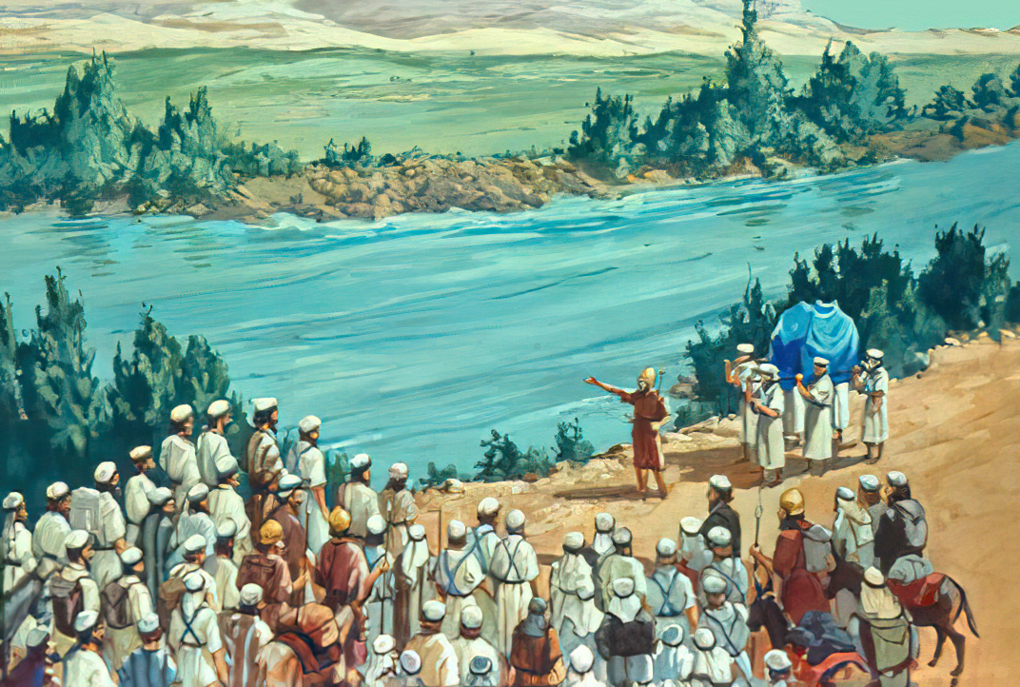
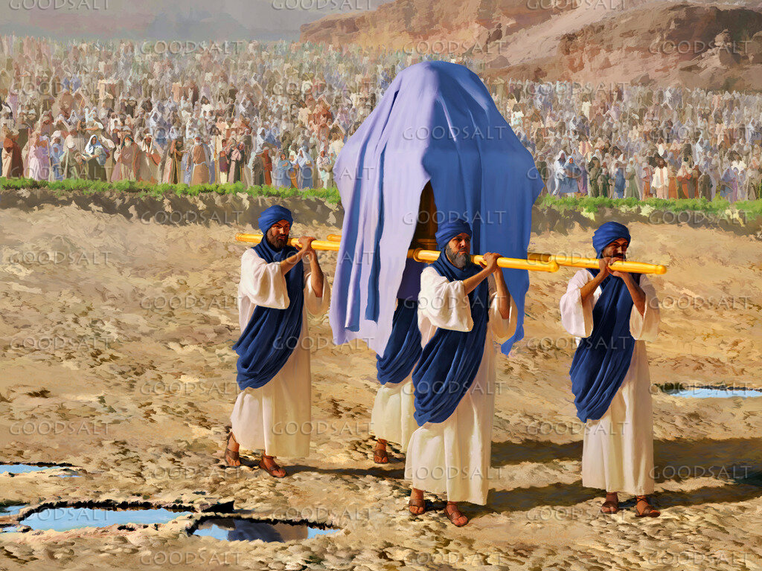







Gauna ni magomago. Na uca kei na wai cevata e dau tawana na Joritani Uca kei na waicevata e tawana na Joritani ka vuabale ka luvu na batina. E kui totolo sobu yani ki na Waitui Mate. Na veivanua vovodea—na buca na Joritani—e rerevaki na kosova.
Ena kosova rawa vakacava e dua taucoko na koro, na marama bukete, na gone kei na manumanu?
Vua na tamata, sa ka dredre. Vua na Kalou, e rawarawa: “Dou vakasavasavataki kemudou ka kosova na Joritani.”
Na takosovi ni Joritani (Josua 3):
  Gadrevi ni bula vakatabui
  Na veivakurabuitaki ni Kalou
Nanuma ka guilecava (Josua 4):
  Vakatakilakila me I vakananumi
  Rerevaki ni guilecavi
Veika cecere e rawati ena Joritani

Slide 4

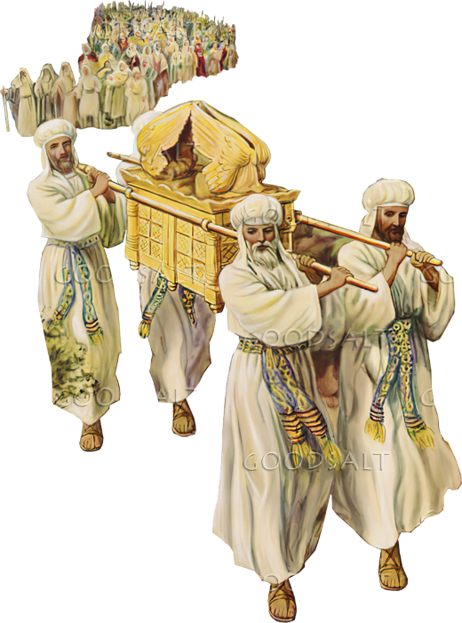
NA TAKOSOVI NI JORITANI
(JOSUA 3)

Slide 5
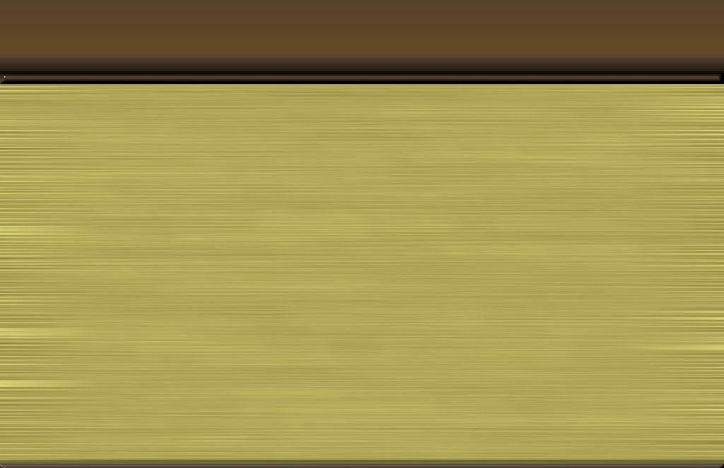
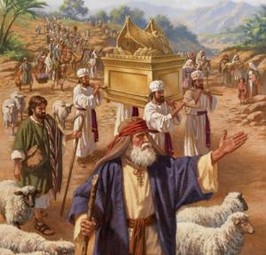
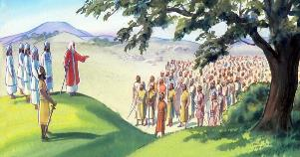
GADREVI NI BULA VAKATABUI
“A sa kaya vei ira na tamata ko Josua, Ni vakasavasavataki kemuni: ni na kitaka na cakacaka mana eso ko Jiova ena kemuni maliwa ena mataka.’ ” (Josua 3:5)
E vasagavaulu na yabaki nona vakatakila tiko na o na gauna me ra cavutu kina na Isireli ka lako, sa qai mai liutaki ira na kato ni veiyalayalati ki na nodra I tikotiko vou (T/Lekutu 9:17; 10:33).
Na muria na kato e okati kina:
Doka na Kalou (Na I Vunau e 10)
Vakadinata na veimaroroi ni Kalou (na bilo mana)
Dokai ira na I liuliu ka digitaki ira na Kalou (Titoko I Eroni)
Sa yaco na gauna ni biubiu. Era biuti Sitimi ka qalokosova na Joritani ka tiko sigatolu ena tai kadua. Sa qai yaco na lewa me ra muria na kato ni Veiyalayalati ki na Vanua Yalataki (Josua 3:1-3).
Ia e tiko na ka e gadrevi taumada: me ra vakasavasavataki (Josua 3:5). Na veivakasavasavataki oqo e okati kiina na savai ni nodra I sulu kei na yagodra, biu na I valavala ca, ka dolavi na lomadra me ra vakaitovotaki ena dau talairawarawa ki na lewa ni Kalou.

Slide 6

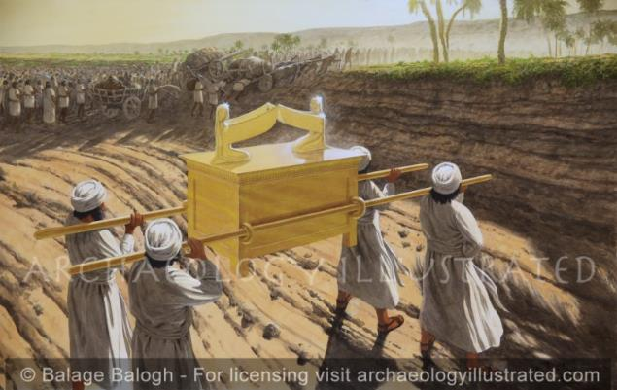
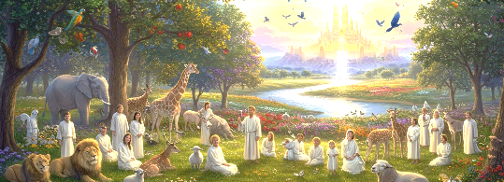
NA KA VEIVAKURABUITAKI NI KALOU
“Sa qai tu vakadua na wai sa drodro mai cake;ka sa tubu me cecere, ka vaka e dua na suva levu, ka vakayawa sara, mai Atama, na koro sa rau veivolekati kei Saricani: a sa muduki laivi oqori sa lako sobu vaka ki na waitui nai na vanua cecelevu, io na wasa tuituina; a ra sa lako ki tai kadua ko ira na tamata ena tikina ka donui Jeriko” (Josua 3:16)
Na Kalou “O koya duaduaga sa cakava na ka e veivakurabuitaki” (Same 72:18). Okoya eda kilai koya kina, “Sai kemuni duaduaga na Kalou (Same 86:10); eda nanuma na nona cakacaka mana (Same 77:11); eda tukuna na nona lagilagi (Same. 96:3).
Sega ni dua na ka e dredre, se vakurabuitaki kemuni ka bulia na ka kecega (Jer. 32:17; Luke 1:37). Eda vakadinata ni rawa ni ia na cakacaka mana vua na tamatav(Same. 107:8).
Na takosovi ni Joritani e dua na cakacaka mana ni Kalou ka parofisaitaka e dua tale na cakacaka mana ka yalataka na Kalou me cakava vei keda: na noda curu ki na Kenani vaka Lomalagi (Sakaraia 8:6-8).

Slide 7

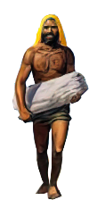
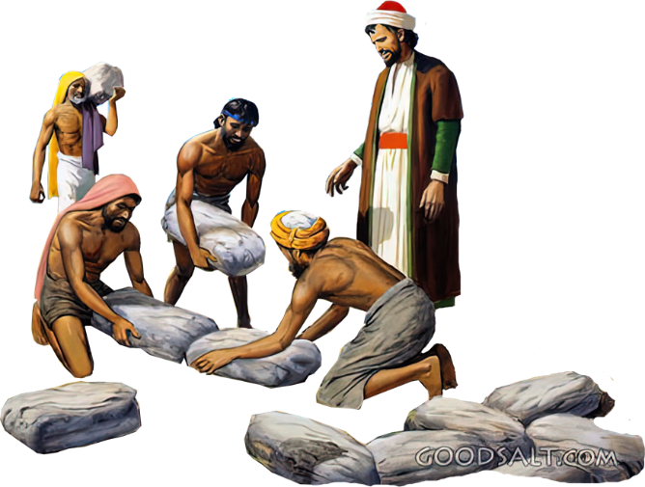
NANUMA KA GUILECAVA
(JOSUA 4)

Slide 8

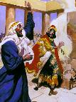
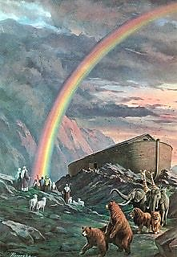
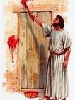

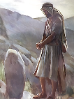
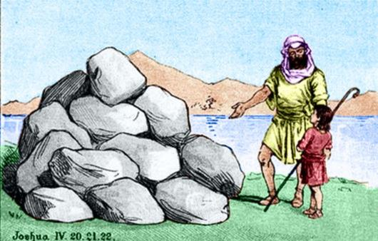
VAKATAKILAKILA MEI VAKANANUMI
“mei vakatakilakila vei kemuni oqo, ni ra na taroga na luvemuni ena gauna maimuri ka kaya, A cava na kena I balebale na veivatu oqo vei kemuni?’ kemuni na qai kaya vei ira” (Josua 4:6-7a)
Ena I Vola Tabu, e rawa ni levu na I balebale ni I vakatakilakila:
Cakacaka mana levu (1 Tui 13:3)
Vakatakila e dua na ka (Vktkvu. 9:13)
Ai vakaro (Lako Yani 12:13)
Ai vakatakilakila duabau (Isi. 20:20)
A I vakananumi (Vktkvu. 28:18)
Na 12 na vatu ka tauri mai na Joritanai ka cakava ko Josua me I vakatakilakila ni : I vakananumi.
Ena daku ni vakananumi, na cava na I naki ni Kalou ena nona tukuna me tarai cake na veivatu oqo (Josua 4:6-7)?
Na I tabatamata e muri e dodonu me ra kila na veika e cakava na Kalou. Na nodra vakabauta me vakayavutaki tu ena veika mana ka a cakava na Kalou. Sa nodra I tavi na I tubutubu me ra vakadewataka na I tukutuku oqo ki vei ira na gone (Vakarua 4:9). Ena kilaka oqo, eda bulataka kina koi keda vakayadua na noda vakabauta.

Slide 9
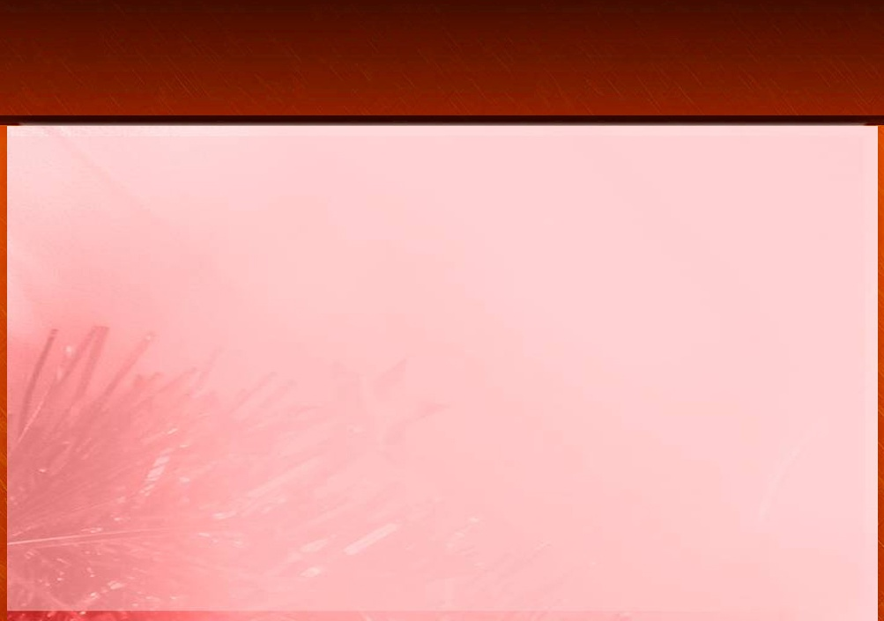
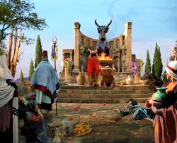
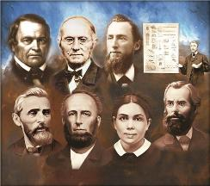
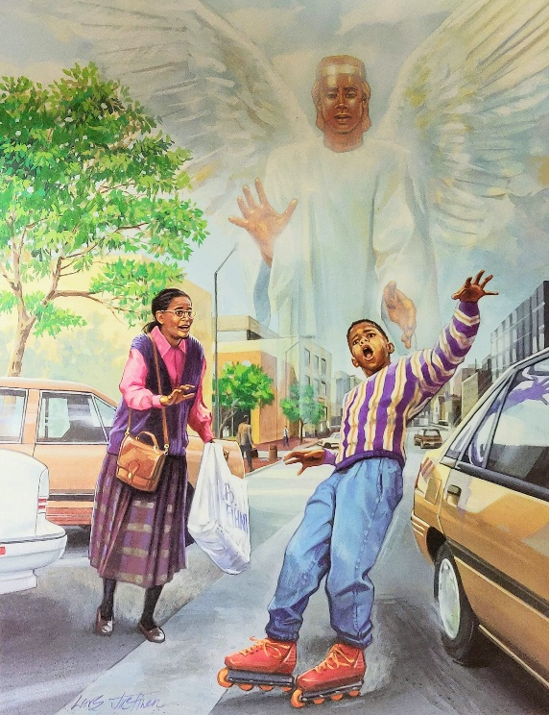
REREVAKI KE GUILECAVI
“Ia era sa kitaka na ka ca ena mata I Jiova na Isireli, ka guilecavi Jiova na nodra Kalou, ka qaravi Peali kei ira na kalouyalewa ni veikau” (Dauveilewai 3:7)
Ena tuvai cake ni 12 na vatu ni vakananumi e Kilikali, e rua na ka e vakadreta ko Josua(Josua. 4:23):
Na Kalou e vakadiva e matada (Josua kei Kelepi kei na vica tale era se bula tiko mai na I lakolako mai Ijipita) na Wasa Damudamu)
Na Kalou e vakadiva e matamuni (nai tabatamata vou era sucu ena vanua liwa ka me vakadrukai Kenani) na Joritani
E ririkotaki ni na vakayacora nai tabatamata vou na cala vata era e vakayacora na nodra qase: guilecava na cakacaka kaukauwa ni Kalou. Ka ni rarawa ni ra guilecava, ka colata na kena I sau bibi (Judg. 3:7-8).
Sa rui bibi me vakavoui tiko noda vakanananu na nona sa maroroi ira na noda qase na Kalou, kei na veigauna eda sa raica kina e matada na kaukauwa ni Kalou!

Slide 10

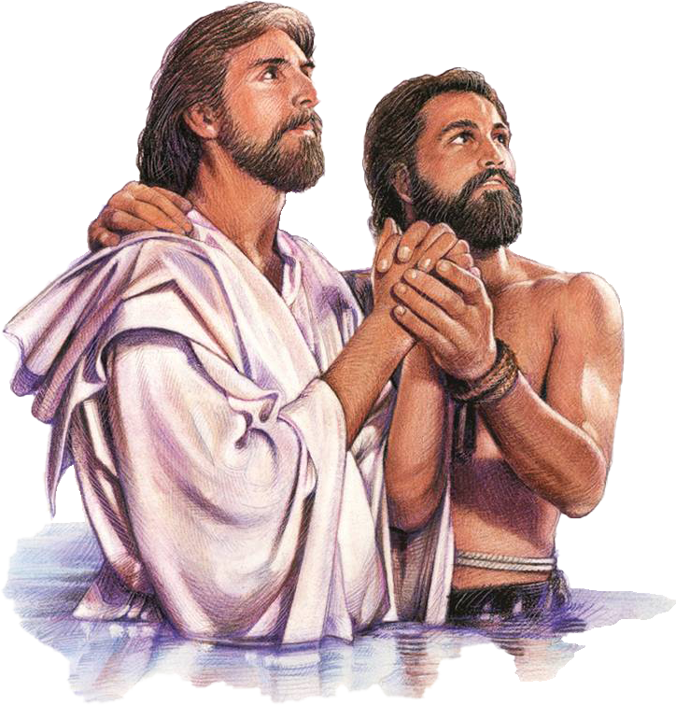
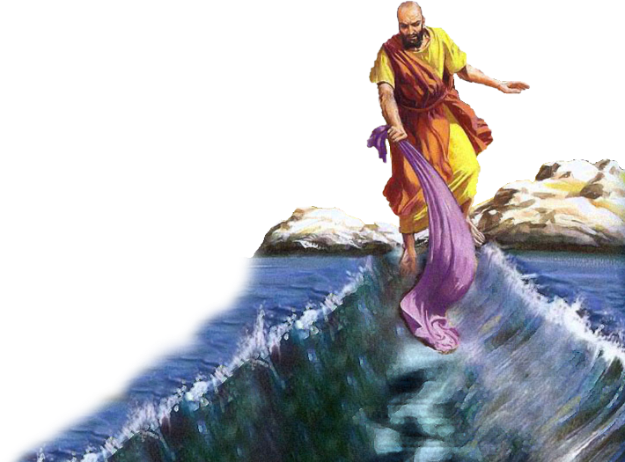
VEIKA CECERE E RAWATI UCIWAI NA JORITANI

Slide 11

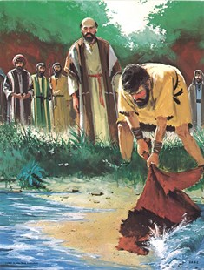
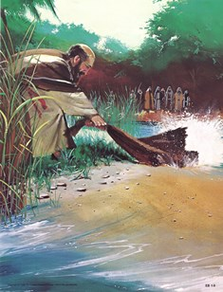
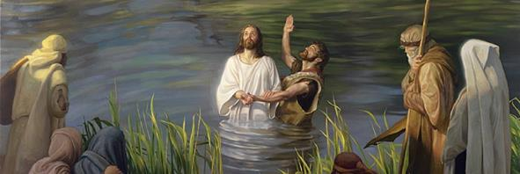
“Sa vukica na wasawasame vanua mamaca: Era a lakova na wailevu e na yadvadra: E na yasana ko ya eda a rekitaki koya!” (Same 66:6)
“Sa kunea na wasawasa ka sa dro: sa vakalesui ki cake ko Joritani” (Same 114:3)
Na takosovi ni Joritani kei na Wasa Damudamu erau volaitukutukutaki vata kei na veika cecere e rawati ena I tukutuku ni veivakabulai. (Ps. 66:6; Ps. 114). Na ka e rua oqo e rau I vakatakilakilataka na noda sereki mai na I valavcla ca kei na noda rawata na sala ki na bula tawamudu.
Na takosovi ni Joritani me da tu ena I serau ni Kalou e dua na dina veivakurabuitaki ka yaco vei Ilaija na (2 Tui 2:1, 7, 8, 11).
Ia ki vei Ilaisa, na veika vata ka yaco oya, sa I vakatakilakila ni nona rawata na Yalo Tabu, ka me vakayacora rawa kina nona I tavi (2 Kings 2:14-15).
Na nodra lakova ni loma ni wai e tarai ira kina na ka vata ka tarai Jisu, o koya ka vakaukauwataki ena Yalo Tabu me vakayacora na I naki ni nona lako mai: me sereki keda mai na I valavala ca ka solia ki vei keda na bula tawamudu (Mark 1:9-11; Joni 1:29; 3:16).

Slide 12

“Meda sa qai nanuma tiko na loloma soli wale ni Turaga, kei na levu ni Nona yalo loloma. Me vakataki ira na tamata ni Isireli, me da vakaduria na noda vatu ni ivakadinadina, ka vola kina na italanoa talei ni veika sa cakava na Kalou ena vukuda.
Ka ni da raica lesu na Nona ivalavala vei keda ena noda ilakolako vakalotu, me da,kaya ena yalo e lokuci, "Na cava meu sauma vua na Turaga ena vuku ni Nona veivakalougatataki kecega vei au?“ Au na taura na bilo ni veivakabulai, ka masuta na yaca ni Turaga. Au na sauma na noqu bubului vua na Turaga ena gauna oqo ena matadra kecega na Nona tamata."
Same 116:12-14”
EGW (The Desire of Ages, p. 348)

